Slide 1


Chủ đề 9:
Hàm băm mật mã
Hash & MAC
ThS. Trần Minh Triết

Slide 2

Nội dung
Mở đầu
Các tính chất của hàm băm mật mã
Phân loại hàm băm mật mã
Một số kiến trúc hàm băm phổ biến
Hàm băm MD5
Các hàm băm SHA
MAC và HMAC
Notes:
Arbitrated signature schemes require a TTP for signature generation and verification, which results in computational generation and verification.
With added functionality such as blind, undeniable and fail-stop signature schemes

Slide 3
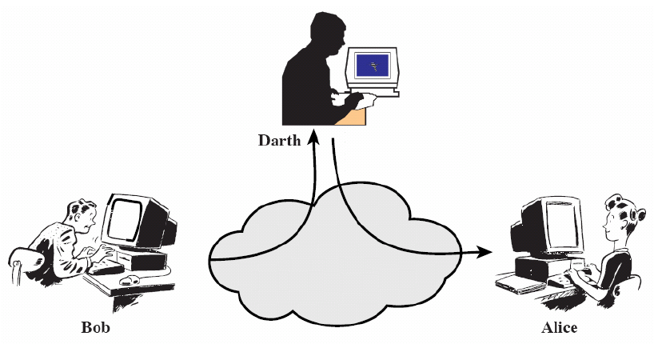
Mở đầu

Slide 4

Tính toàn vẹn và tính bí mật
Tính toàn vẹn (Integrity): người tấn công không thể can thiệp để sửa nội dung thông điệp
Mã hóa chỉ nhằm đảm bảo tính bí mật, không giúp đảm bảo tính toàn vẹn thông tin
➔ Người tấn công có thể sửa đổi nội dung thông điệp đã được mã hóa mà không cần biết nội dung thật sự của thông điệp
Ví dụ:
  Trong đấu giá trực tuyến, có thể thay đổi giá đặt của đối thủ mà không cần biết nội dung thật sự của giá đặt

Slide 5
Ý tưởng chính của hàm băm mật mã
H là hàm nén mất thông tin (lossy compression function)
Hiện tượng đụng độ (Collision): H(x)=H(x’) với x≠x’
Kết quả của việc băm “nhìn có vẻ ngẫu nhiên”
x₁
x₂
Thông điệp
y₁
x₃
Thông điệp
rút gọn
y₂
Chuỗi bit có độ dài bất kỳ!
Chuỗi bit có độ dài cố định

Slide 6
Hàm băm mật mã H
H có thể áp dụng trên dữ liệu có kích thước bất kỳ
Kết quả của H là một chuỗi n-bit (n có định)
Dễ dàng tính giá trị H(x) với x bất kỳ
H là hàm một chiều
H an toàn đối với hiện tượng “đụng độ”

Slide 7
Tính “một chiều”
Hàm H rất khó bị biến đổi ngược
  Cho trước chuỗi bit ngẫu nhiên y∈{0,1}^{n}, rất khó tìm ra được chuỗi bit x sao cho H(x)=y
Ví dụ:
  Brute-force: Với mỗi giá trị x, kiểm tra H(x)=y
  SHA-1 cho kết quả là chuỗi gồm 160-bit
    Giả sử phần cứng cho phép thực hiện 2³⁴ phép thử trong một giây
    Có thể thực hiện 2⁵⁹ phép thử trong một năm
    Cần 2¹⁰¹ (~ 10³⁰) năm để biến đổi ngược SHA-1 với giá trị ngẫu nhiên y cho trước

Slide 8
Tính an toàn đối với hiện tượng đụng độ
Rất khó có thể tìm được x, x’ sao cho H(x)=H(x’)
Tìm kiếm đụng độ bằng Brute-force chỉ cần O(2^{n/2}), không phải O(2^{n})
Birthday paradox
  Cho t giá trị x_{i} và giá trị tương ứng y_{i}=h(x_{i})
  Với mỗi cặp x_{i},x_{j}, xác suất đụng độ là 1/2^{n}
  Tổng số cặp C²_{t}=t(t-1)/2 ∼ O(t²)
  Nếu t xấp xỉ 2^{n/2}, số lượng cặp xấp xỉ 2^{n}
  Với mỗi cặp, xác suất xảy ra đụng độ là 1/2^{n}, do đó, xác suất tìm được một cặp giá trị đụng độ rất gần 1

Slide 9
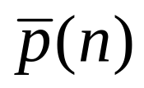
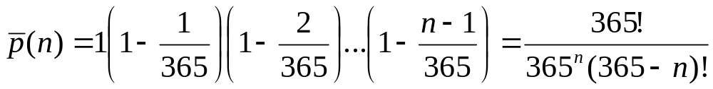
Birthday Paradox
Ví dụ:
  Gọi p(n) là xác suất tìm được 2 người có cùng ngày sinh trong nhóm n người
  Gọi là xác suất 2 người bất kỳ trong nhóm n người đều có ngày sinh khác nhau.
  p(n) + = 1
  Với n ≤ 365, ta có

Slide 10
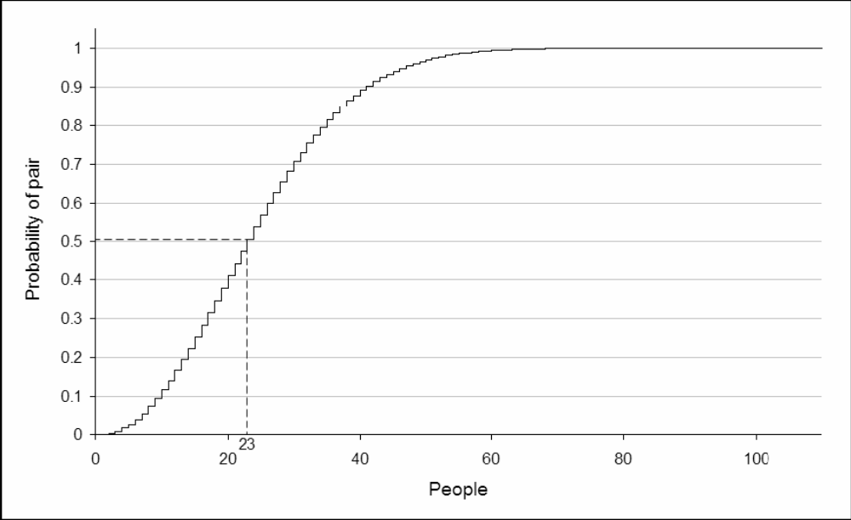
Birthday Paradox
p(n)
n

Slide 11
An toàn với hiện tượng đụng độ “yếu”
Weak Collision Resistance
Cho dãy bit x chọn trước ngẫu nhiên, rất khó tìm được x’sao cho H(x)=H(x’)
Người tấn công phải tìm được giá trị đụng độ với giá trị x cụ thể cho trước. Điều này khó hơn việc tìm và chỉ ra một cặp giá trị x và x’ đụng độ với nhau.
Tấn công Brute-force: O(2^{n})
Nhận xét: An toàn với hiện tượng đụng độ “yếu” không đảm bảo an toàn với hiện tượng đụng độ

Slide 12
Tính chất của hàm băm
An toàn đối với tấn công “tiền ảnh”
  Preimage resistance
  cho trước y, rất khó tìm được giá trị x sao cho H(x)=y
An toàn đối với hiện tượng đụng độ:
  rất khó tìm được hai giá trị phân biệt x và x’ sao cho H(x’)=H(x)
An toàn đối với tấn công “tiền ảnh thứ 2”
  2nd preimage resistance
  cho trước x và y=H(x), rất khó tìm được giá trị x’≠x sao cho H(x’)=H(x)

Slide 13
Phân loại hàm băm mật mã
Cryptographic
Hash Functions
Không sử dụng
khóa
Message Authentication Codes
(MAC)
Manipulation Detection Codes
(MDC)
Sử dụng
khóa
One-Way
Hash Functions
(OWHF)
Collision Resistant Hash Functions
(CRHF)

Slide 14
Cấu trúc Merkle-Damgård
Khối
1
Khối
2
Khối
n
Length
padding
IV
f
f
f
f
Finali-
sation
Hash
Tác giả: Ralph Merkle, Ivan Damgård
Hầu hết các hàm băm đều sử dụng cấu trúc này
Ví dụ: SHA-1, MD5

Slide 15

Kiến trúc Matyas-Meyer-Oseas
m_{i}
Kiến trúc “đối ngẫu” với kiến trúc Davies-Mayer
Ở khối đầu tiên, cần sử dụng giá trị khởi đầu H₀
Nếu hàm E sử dụng khóa và khối kích thước khác nhau, hàm g cần biến đổi H_{i -1} thành khóa phù hợp cho hàm E
H_{i – 1}
g
E
⊕
H_{i}
H_{i} = E_{g (H )} (m_{i}) ⊕ m_{i}
_{i -1}

Slide 16
Kiến trúc Davies-Meyer
H_{i – 1}
Kiến trúc “đối ngẫu” với kiến trúc Matyas-Meyer-Oseas
Ở khối đầu tiên, cần sử dụng giá trị khởi đầu H₀
Nếu hàm E không an toàn thì có thể áp dụng phương pháp fixed point attack đế tấn công hàm băm tương ứng
m_{i}
E
⊕
H_{i}
H_{i} = E (H_{i –1}) ⊕ H_{i –1}
m_{i}

Slide 17
Kiến trúc Miyaguchi-Preneel
m_{i}
Mở rộng của kiến trúc Matyas-Meyer-Oseas
Ở khối đầu tiên, cần sử dụng giá trị khởi đầu H0
Nếu hàm E sử dụng khóa và khối kích thước khác nhau, hàm g cần biến đổi H_{i -1} thành khóa phù hợp cho hàm E
H_{i – 1}
g
E
⊕
H_{i}
H_{i} = E_{g (H )} (m_{i})⊕H_{i-1}⊕m_{i}
_{i -1}

Slide 18
MD5
Hàm băm MD4 (Message Digest 4) được Giáo sư Rivest đề nghị vào năm 1990.
Vào năm sau, phiên bản cải tiến MD5 của thuật toán này ra đời.
trivial

Slide 19
MD5
Khởi gán các biến:
  h0 := 0x67452301
  h1 := 0xEFCDAB89
  h2 := 0x98BADCFE
  h3 := 0x10325476

Slide 20
MD5
Hệ số quay trái R[i]của mỗi chu kỳ:
  R[ 0..15] := { 7, 12, 17, 22, 7, 12, 17, 22,
  7, 12, 17, 22, 7, 12, 17, 22}
  R[16..31] := { 5, 9, 14, 20, 5, 9, 14, 20,
  5, 9, 14, 20, 5, 9, 14, 20}
  R[32..47] := { 4, 11, 16, 23, 4, 11, 16, 23,
  4, 11, 16, 23, 4, 11, 16, 23}
  R[48..63] := { 6, 10, 15, 21, 6, 10, 15, 21,
  6, 10, 15, 21, 6, 10, 15, 21}

Slide 21
Hằng số K[i]
for i from 0 to 63
K[i] := floor(abs(sin(i + 1)) × (2 pow 32))

Slide 22
MD5
Tiền xử lý:
  Thêm bit 1 vào cuối thông điệp
  Thêm vào k bit 0 sao cho độ dài thông điệp nhận được đồng du 448 (mod 512)
  Thêm 64 bit biểu diễn độ dài dài của thông điệp gốc (giá trị lưu dạng little-endian)
M
1
0…0
m
m bit
1 bit
k bit
64 bit
Bội số của 512

Slide 23
MD5
Chia thông điệp (đã padding) thành các khối 512 bit
Với mỗi khối 512-bit:
  Chia thành 16 word (32 bit, little-endian) w[0..15]
  A= h0, B= h1, C= h2, D= h3
  64 chu kỳ xử lý
  h0+=A, h1+=B, h2+=C, h3+=D
Kết quả:= h0 | h1 | h2 | h3

Slide 24
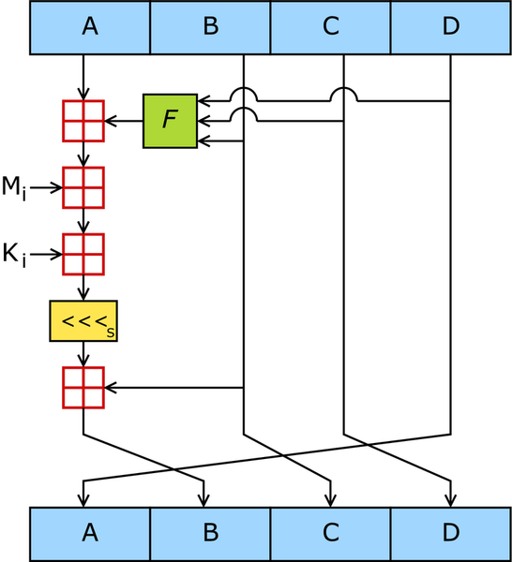
Chu kỳ xử lý trong MD5
A, B, C, D là 4 word (32 bit) của trạng thái
F là hàm phi tuyến (thay đổi tùy theo chu kỳ)
<<< n là phép quay trái n vị trí
⊞ phép cộng modulo 2³².
K_{t} là hằng số

Slide 25
Chu kỳ xử lý trong MD5
for i from 0 to 63
f = F[i] (B, C, D)
g = G[i] (i)
temp = D
D = C
C = B
B = ((A + f + K[i] + w[g])
<<< R[i]) + B
A = temp

Slide 26

Chu kỳ xử lý trong MD5
0 ≤ i ≤ 15
  f := (B ∧ C) ∨ ((¬ B) ∧ D)
  g := i
16 ≤ i ≤ 31
  f := (D ∧ B) ∨ ((¬ D) ∧ C)
  g := (5×i + 1) mod 16
32 ≤ i ≤ 47
  f := B ⊕ C ⊕ D
  g := (3×i + 5) mod 16
48 ≤ i ≤ 63
  f := C ⊕ (B ∨ (¬ D))
  g := (7×i) mod 16

Slide 27
SHA1
Phương pháp Secure Hash Standard (SHS hay SHA1) do NIST và NSA xây dựng được công bố trên Federal Register vào ngày 31 tháng 1 năm 1992 và sau đó chính thức trở thành phương pháp chuẩn từ ngày 13 tháng 5 năm 1993.
Thông điệp được xử lý theo từng khối 512-bit
Thông điệp rút gọn độ dài 160-bit

Slide 28
SHA1
Khởi gán các biến:
  h0 := 0x67452301
  h1 := 0xEFCDAB89
  h2 := 0x98BADCFE
  h3 := 0x10325476
  h4 := 0xC3D2E1F0

Slide 29
SHA1
Tiền xử lý:
  Thêm bit 1 vào cuối thông điệp
  Thêm vào k bit 0 sao cho độ dài thông điệp nhận được đồng du 448 (mod 512)
  Thêm 64 bit biểu diễn độ dài dài của thông điệp gốc (giá trị lưu dạng big-endian)
M
1
0…0
m
m bit
1 bit
k bit
64 bit
Bội số của 512

Slide 30
SHA1
Chia thông điệp (đã padding) thành các khối 512 bit
Với mỗi khối 512-bit:
  Chia thành 16 word (32 bit, big-endian) w[0..15]
  Mở rộng 16 word (32 bit) thành 80 word (32 bit)
  w[i]=(w[i-3]⊕ w[i-8] ⊕ w[i-14] ⊕ w[i-16]) <<< 1 với 16 ≤ i < 80
  A= h0, B= h1, C= h2, D= h3, E= h4
  80 chu kỳ xử lý
  h0+=A, h1+=B, h2+=C, h3+=D, h4+=E
Kết quả:= h0 | h1 | h2 | h3 | h4

Slide 31
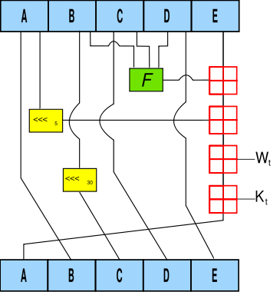
Chu kỳ xử lý trong SHA1
t là số thứ tự của chu kỳ
A, B, C, D, E là 5 word (32 bit) của trạng thái
F là hàm phi tuyến (thay đổi tùy theo chu kỳ)
<<< n là phép quay trái n vị trí
⊞ phép cộng modulo 2³².
K_{t} là hằng số

Slide 32
Chu kỳ xử lý trong SHA1
for i from 0 to 79
f = F[t] (B, C, D)
temp = (A <<< 5) + f + E
+ K_{t} + w[i]
E = D
D = C
C = B <<< 30
B = A
A = temp

Slide 33
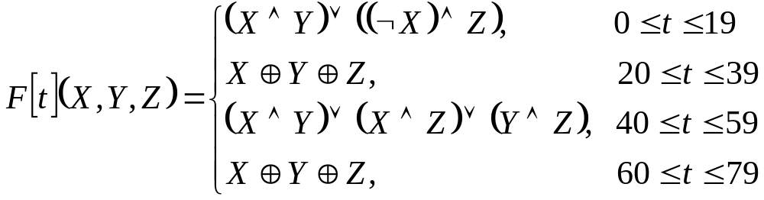
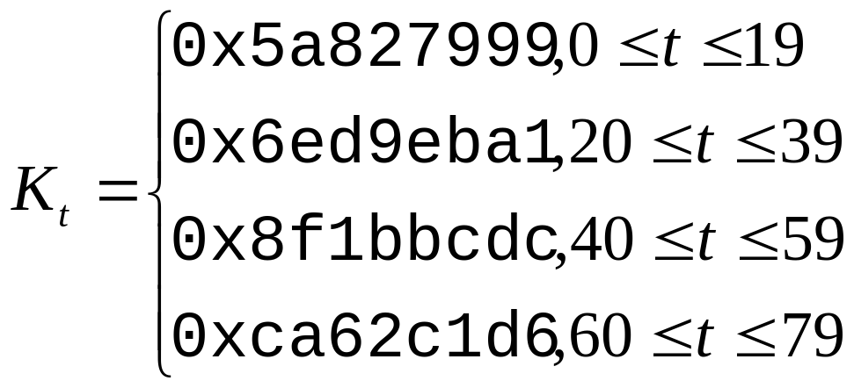
Chu kỳ xử lý trong SHA1

Slide 34
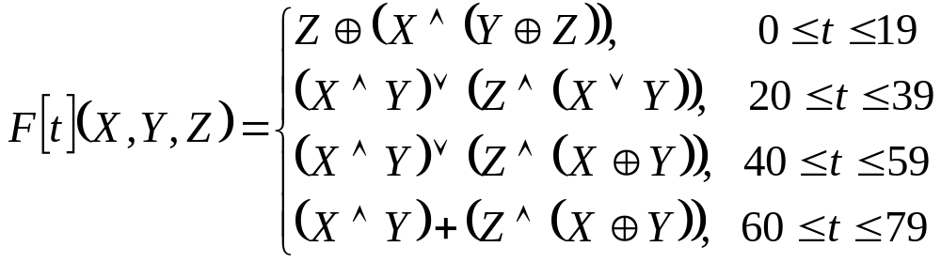
Chu kỳ xử lý trong SHA1
Công thức của hàm F[t] có thể được viết lại như sau:

Slide 35

Nhóm hàm băm SHA
011010011101
2002
SHA-256
SHA-384
2002
SHA-224
2002
SHA-1
2004
SHA-512
1994
Secure Hash Standard

Slide 36

Các thuật toán SHA
Thuật toán | Kết quả (bit) | Trạng thái (bit) | Khối (bit) | Thông điệp tối đa (bit) | Word (bit) | # chu kỳ | Thao tác | Đụng độ
SHA-0 | 160 | 160 | 512 | 2⁶⁴ − 1 | 32 | 80 | +,and,or, xor,rotl | Có
SHA-1 | 160 | 160 | 512 | 2⁶⁴ − 1 | 32 | 80 | +,and,or, xor,rotl | 2⁶³ thao tác
SHA-256/224 | 256/ 224 | 256 | 512 | 2⁶⁴ − 1 | 32 | 64 | +,and, or,xor, shr,rotr | Chưa
SHA-512/384 | 512/ 384 | 512 | 1024 | 2¹²⁸ − 1 | 64 | 80 | +,and, or,xor, shr,rotr | Chưa

Slide 37
Sử dụng SHA
Loại ƯD | Sử dụng thông thường |  | Suite B
Thuật toán | Đến 2010 | Sau 2010 | Secret | Top Secret
SHA-1 | √
SHA-224 | √ | √
SHA-256 | √ | √ | √
SHA-384 | √ | √ | √ | √
SHA-512 | √ | √
Nguồn: NIST Cryptographic Standards Status Report
April 4, 2006
Bill Burr
Manager, Security Technology Group
NIST
william.burr@nist.gov

Slide 38
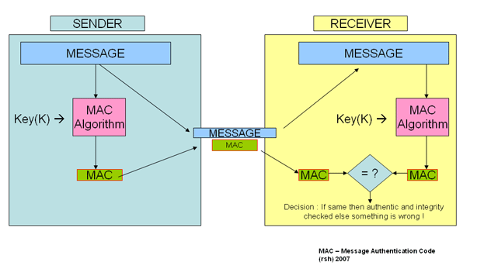
Message authentication code (MAC)
Mục đích: xác định nguồn gốc của thông tin

Slide 39
MAC và chữ ký điện tử
Phát sinh MAC và kiểm tra MAC sử dụng chung khóa bí mật (secret key)
Người gửi và người nhận phải thỏa thuận trước khóa bí mật (giống mã hóa đối xứng)
Không hỗ trợ việc chống từ chối trách nhiệm (non-repudiation)

Slide 40
Message authentication code (MAC)
MAC có thể được tạo ra từ hàm băm mật mã (HMAC) hay từ giải thuật mã hóa theo khối (OMAC, CBC-MAC, PMAC)

Slide 41

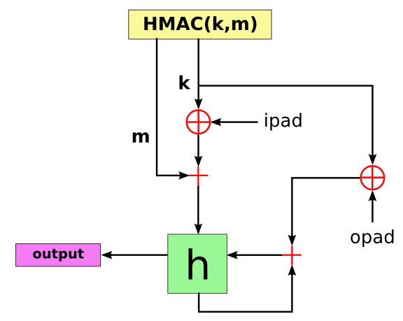
Keyed-hash message authentication code
Mihir Bellare, Ran Canetti, Hugo Krawczyk (1996 )

Slide 42
Keyed-hash message authentication code
function hmac (key, message)
  opad = [0x5c * blocksize]
  ipad = [0x36 * blocksize]
  if (length(key) > blocksize) then
    key = hash(key)
  end if
  for i from 0 to length(key) step 1
    ipad[i] ^= key[i]
    opad[i] ^= key[i]
  end for
  return hash(opad || hash(ipad || message))

Slide 43
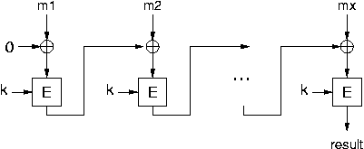
CBC-MAC
Cách tấn công?
Tham khảo: CMAC

